Slide 1




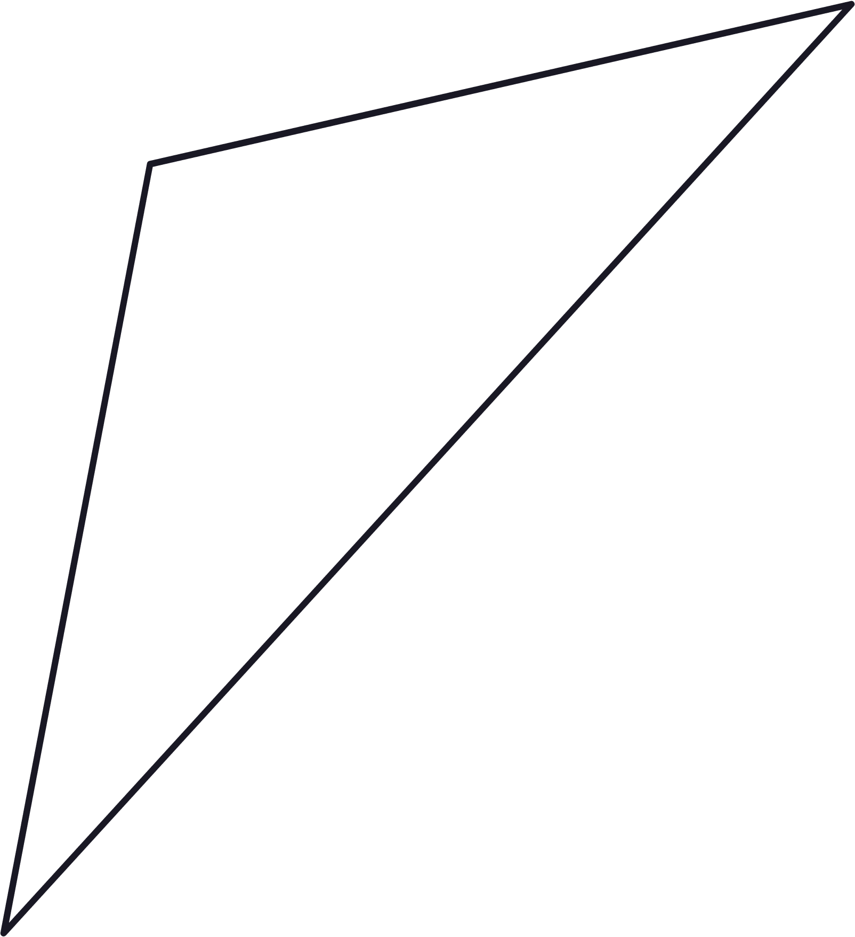
PROGRAMA DE ENGENHARIA QUÍMICA - PEQ
COPPE - UFRJ
M4: Discretização – Método das Diferenças Finitas
Monitor: Rodrigo Oliveira
Profº.: Príamo Melo
JULHO / 2024

Slide 2
02
MÉTODO DAS DIFERENÇAS FINITAS
EQUAÇÃO DIFERENCIAL PARCIAL

Slide 3
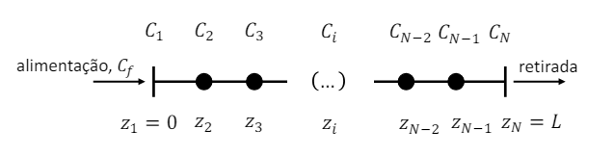
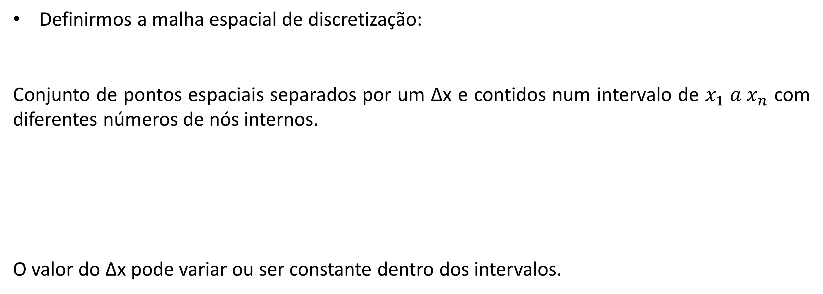
02
Método das Diferenças Finitas
Definirmos a malha espacial de discretização:
Conjunto de pontos espaciais separados por um ∆x e contidos num intervalo de $x_{1} a x_{n}$ com diferentes números de nós internos.
O valor do ∆x pode variar ou ser constante dentro dos intervalos.

Slide 4
02
Método das Diferenças Finitas
Definirmos a ordem das aproximações das derivadas espaciais:
As aproximações das derivadas espaciais são obtidas a partir da Série de Taylor truncada, o que dependendo da ordem do truncamento pode gerar diferentes ordem de erros na nossa aproximação.
Existem três principais tipos de aproximações:
Diferenças Centrais
Diferenças Progressivas
Diferenças Regressivas

Slide 5
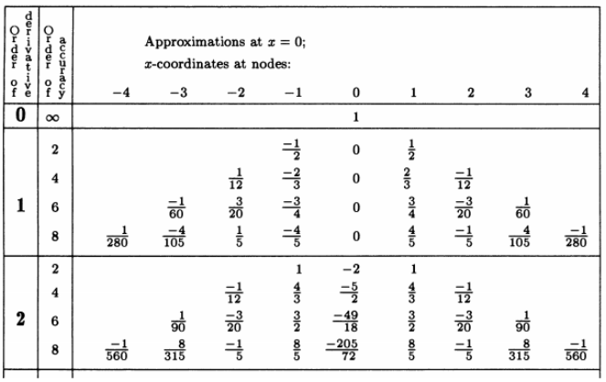


02
Método das Diferenças Finitas
Diferenças Centrais
Necessitamos de informações futuras e passadas para obtermos este tipo de aproximação, ou seja, não é ideal para CC nas extremidades do domínio, nem para problemas puramente advectivos.
Exemplos:
Primeira Derivada com erro de ordem 2:
Segunda Derivada com erro de ordem 2:
Fornberg, Bengt (1988), "Generation of Finite Difference Formulas on Arbitrarily Spaced Grids", Mathematics of Computation, 51 (184): 699–706, doi:10.1090/S0025-5718-1988-0935077-0, ISSN 0025-5718.

Slide 6
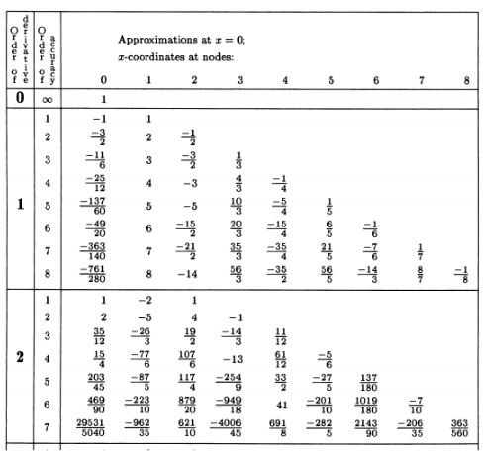
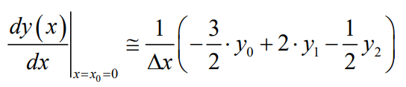
02
Método das Diferenças Finitas
Diferenças Progressiva
Necessitamos de informações futuras para obtermos este tipo de aproximação, ou seja, ideal para CC nas extremidade inicial do domínio.
Exemplos:
Primeira Derivada com erro de ordem 2:
Fornberg, Bengt (1988), "Generation of Finite Difference Formulas on Arbitrarily Spaced Grids", Mathematics of Computation, 51 (184): 699–706, doi:10.1090/S0025-5718-1988-0935077-0, ISSN 0025-5718.

Slide 7
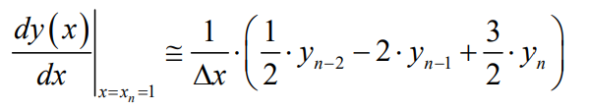
02
Método das Diferenças Finitas
Diferenças Regressivas
Necessitamos de informações passadas para obtermos este tipo de aproximação, ou seja, ideal para CC nas extremidade final do domínio.
IMPORTANTE: Tabela das diferenças Regressivas é necessário multiplicar os valores da tabela Progressiva por -1
Exemplos:
Primeira Derivada com erro de ordem 2:
Fornberg, Bengt (1988), "Generation of Finite Difference Formulas on Arbitrarily Spaced Grids", Mathematics of Computation, 51 (184): 699–706, doi:10.1090/S0025-5718-1988-0935077-0, ISSN 0025-5718.

Slide 8
02
Método das Diferenças Finitas
Utilizar aproximações definidas para discretizar a EDP e suas condições de contorno:
As aproximações definidas anteriormente devem ser utilizadas para discretizar tanto a própria equação diferencial quanto as condições de contorno que envolvam a variável discretizada, gerando assim, um novo problema discreto para ser solucionado.

Slide 9
02
MÉTODO DAS DIFERENÇAS FINITAS
EQUAÇÃO DIFERENCIAL PARCIAL

Slide 10

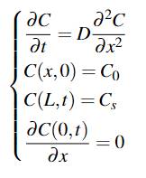
03
Equação Diferencial Parcial
Fazemos aproximações para as derivadas a partir de aproximações por Série de Taylor. Para realizar os cálculos precisamos ter uma malha de discretização definida com n pontos de discretização (nós).
Aproximações de Segunda Ordem:

